Slide 1
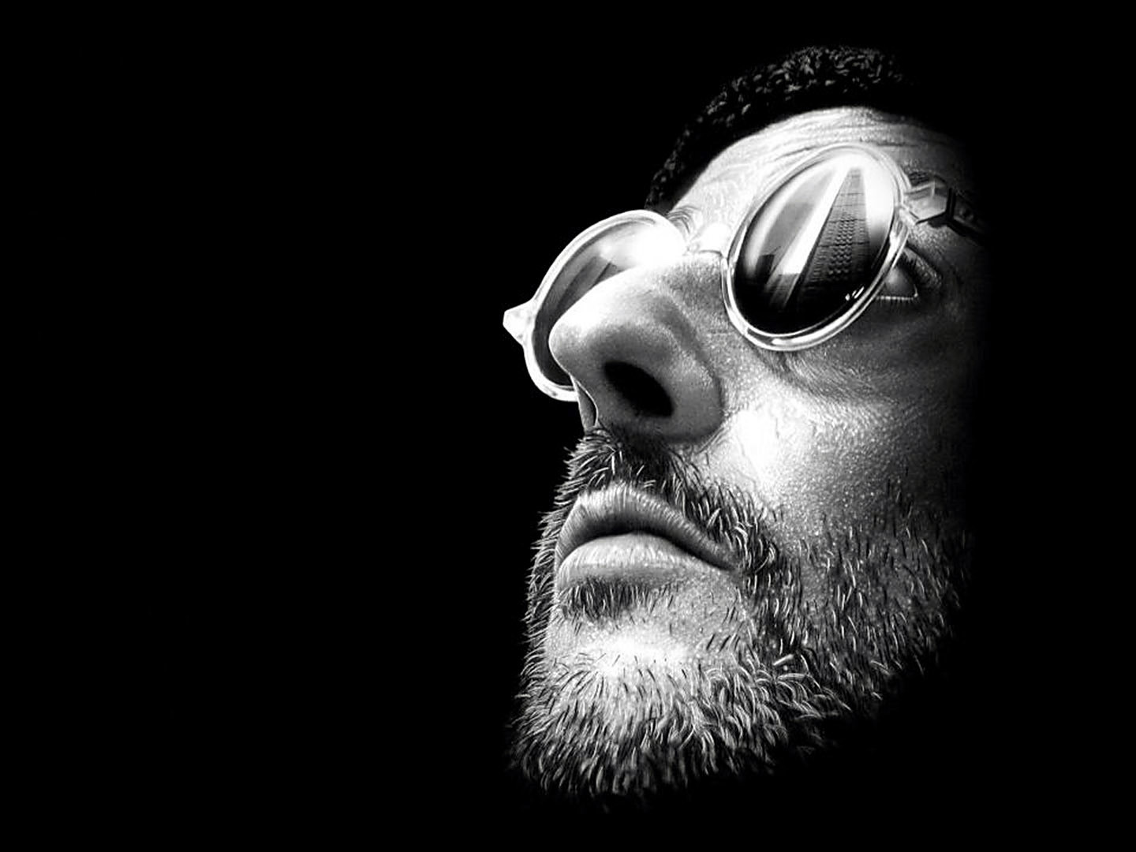
حرفه‌اي‌ها چگونه به معراج مي‌روند؟
مهدي ناصري
about.me/mahdi.nasseri

Slide 2
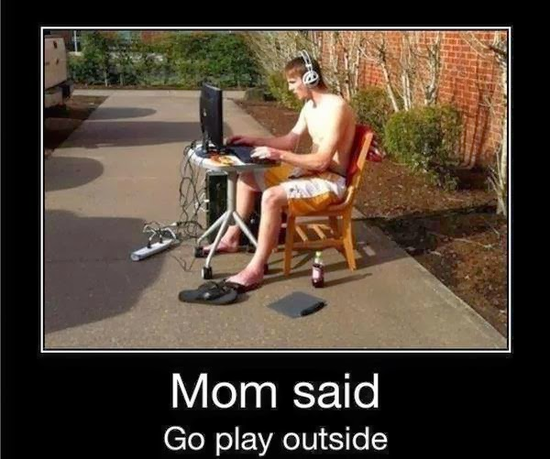
حس سيال

Slide 3
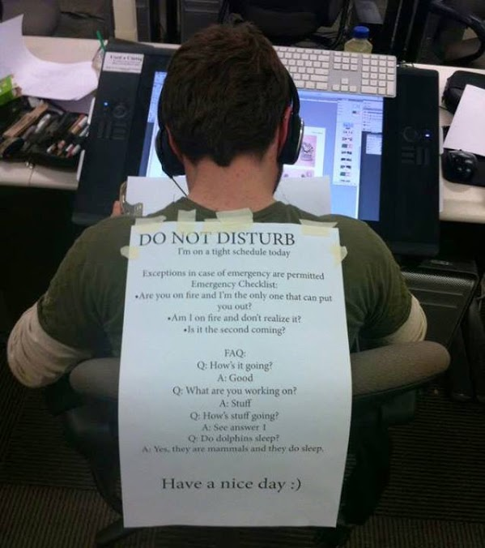
حس سيال،
معراج
حرفه‌اي‌ها

Slide 4
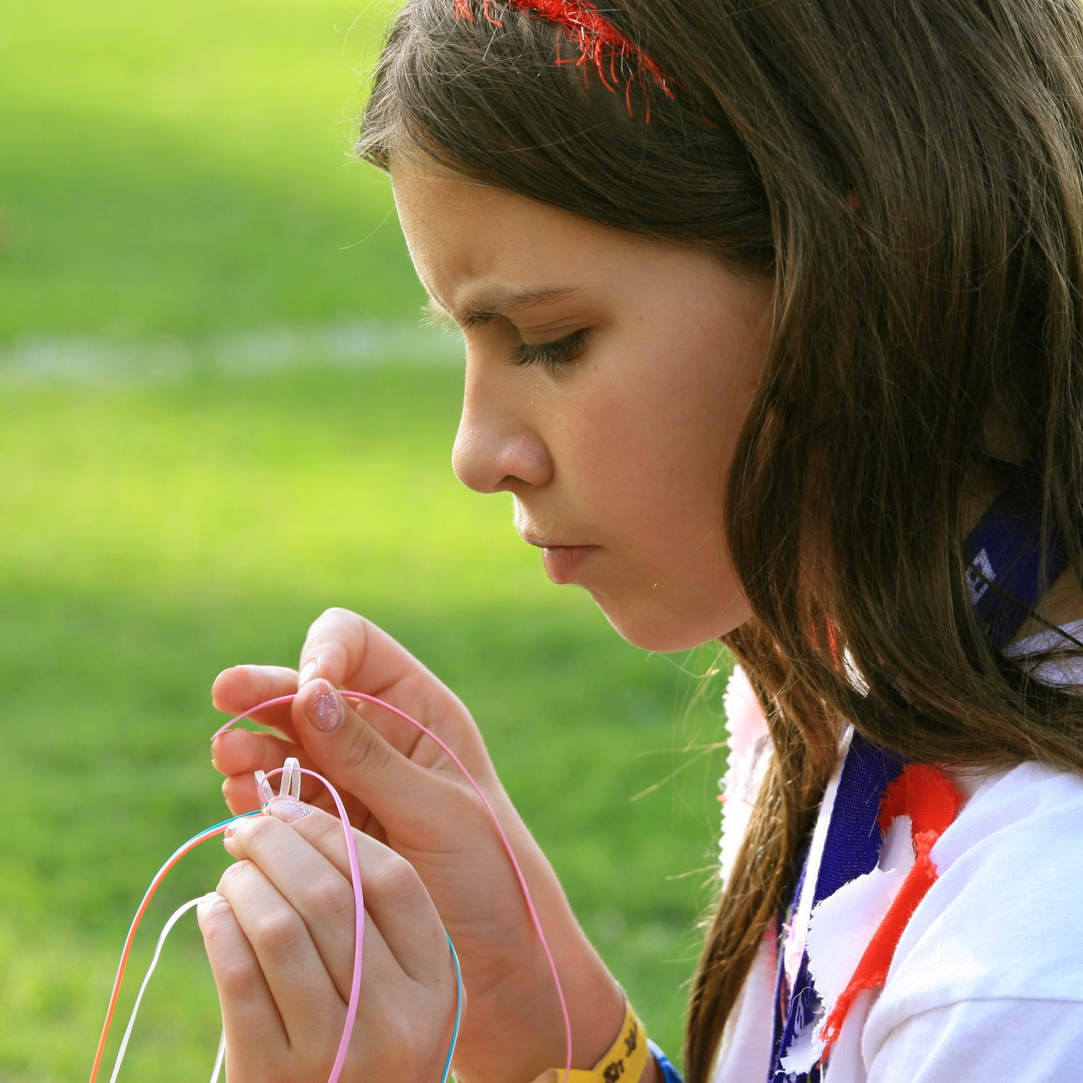
حس سیال چیست؟
تمرکز شدید و قوی روی زمان حال

Slide 5
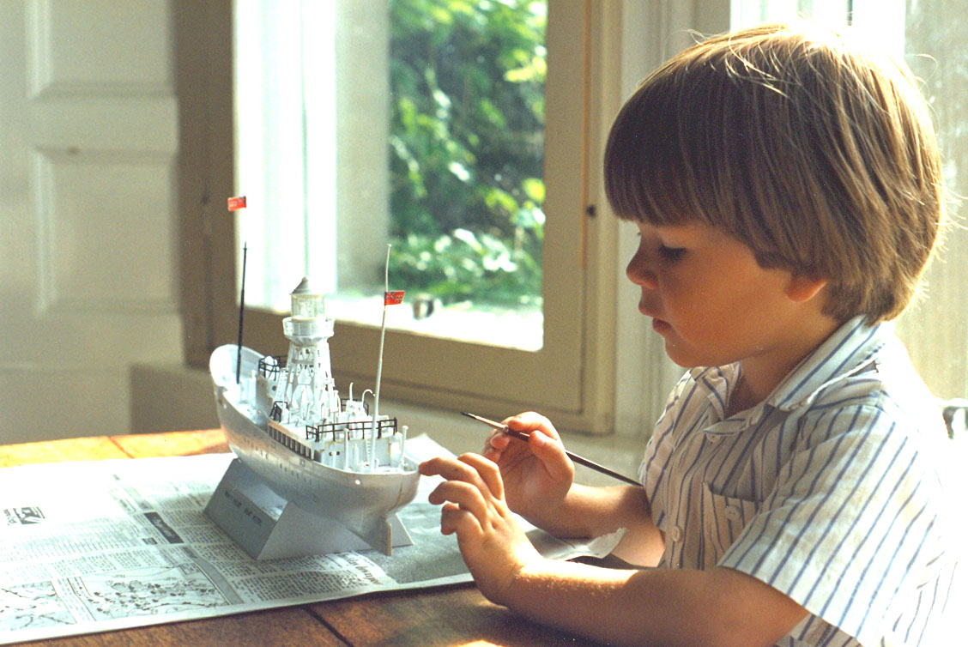
حس سیال چیست؟
تمرکز شدید و قوی روی زمان حال
ادغام هوشیاری و عمل

Slide 6
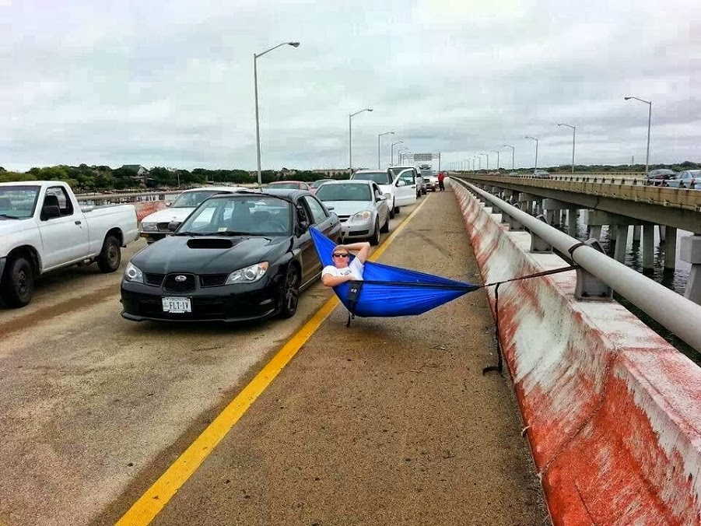
حس سیال چیست؟
تمرکز شدید و قوی روی زمان حال
ادغام هوشیاری و عمل
از دست دادن خودآگاهی انعکاسی (همه دارن من رو نگاه می کنن)

Slide 7
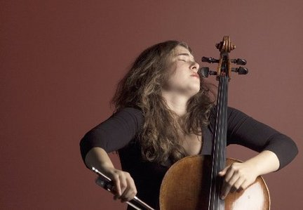
حس سیال چیست؟
تمرکز شدید و قوی روی زمان حال
ادغام هوشیاری و عمل
از دست دادن خودآگاهی انعکاسی (همه دارن من رو نگاه می کنن)
حس کنترل شخصی و عاملیت روی شرایط یا فعالیت

Slide 8
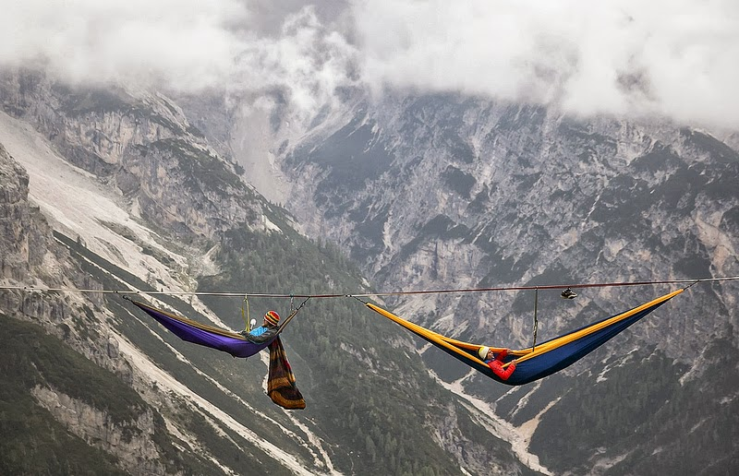
حس سیال چیست؟
تمرکز شدید و قوی روی زمان حال
ادغام هوشیاری و عمل
از دست دادن خودآگاهی انعکاسی (همه دارن من رو نگاه می کنن)
حس کنترل شخصی و عاملیت روی شرایط یا فعالیت
بی‌زماني و از دست دادن حس گذر زمان

Slide 9

حس سیال چیست؟
تمرکز شدید و قوی روی زمان حال
ادغام هوشیاری و عمل
از دست دادن خودآگاهی انعکاسی (همه دارن من رو نگاه می کنن)
حس کنترل شخصی و عاملیت روی شرایط یا فعالیت
بی‌زماني و از دست دادن حس گذر زمان
ارزش‌مندی فعالیت به خاطر نفس خود فعالیت

Slide 10

چه حسي نسبت به فعاليت حرفه‌اي خود داريد؟
بي‌تفاوت
بالا
بي‌انگيزه
بي‌اهميت
سطح چالش
Apathy
بي‌علاقه
پایین
پایین
سطح مهارت
بالا

Slide 11
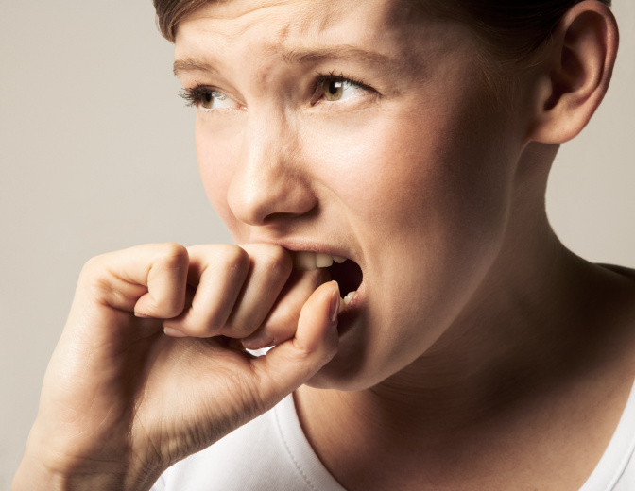
چه حسي نسبت به فعاليت حرفه‌اي خود داريد؟
ناامني
بالا
استرس
Worry
نگران
ناكارآمدي
سطح چالش
Apathy
بي‌علاقه
پایین
پایین
سطح مهارت
بالا

Slide 12
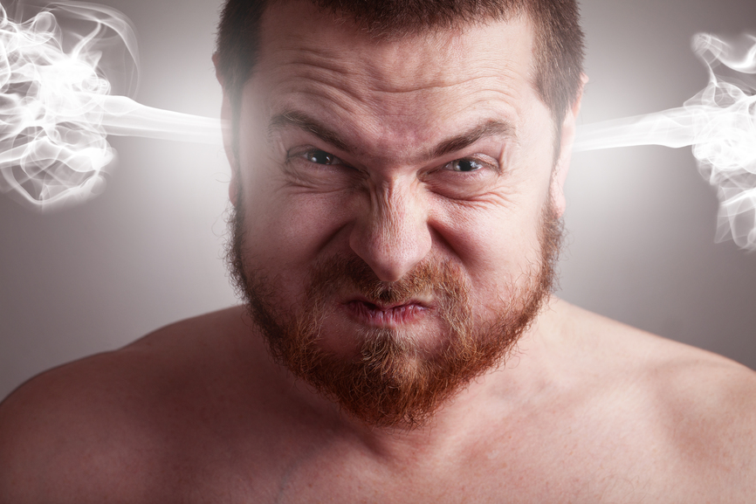
چه حسي نسبت به فعاليت حرفه‌اي خود داريد؟
خودخوري
Anxiety
تشويش
بالا
تهديدآميز
Worry
نگران
درماندگي
سطح چالش
آشفتگي
Apathy
بي‌علاقه
اضطراب
پایین
پایین
سطح مهارت
بالا

Slide 13

چه حسي نسبت به فعاليت حرفه‌اي خود داريد؟
درگيري احساسي
Anxiety
تشويش
Arousal
انگيخته
بالا
كارايي متوسط
Worry
نگران
منفعل
سطح چالش
رو به رشد
Apathy
بي‌علاقه
پایین
پایین
سطح مهارت
بالا

Slide 14

چه حسي نسبت به فعاليت حرفه‌اي خود داريد؟
عدم جذابيت
Anxiety
تشويش
Arousal
انگيخته
بالا
كسالت
Worry
نگران
عدم تمركز
سطح چالش
Apathy
بي‌علاقه
Boredom
خسته
پایین
پایین
سطح مهارت
بالا

Slide 15
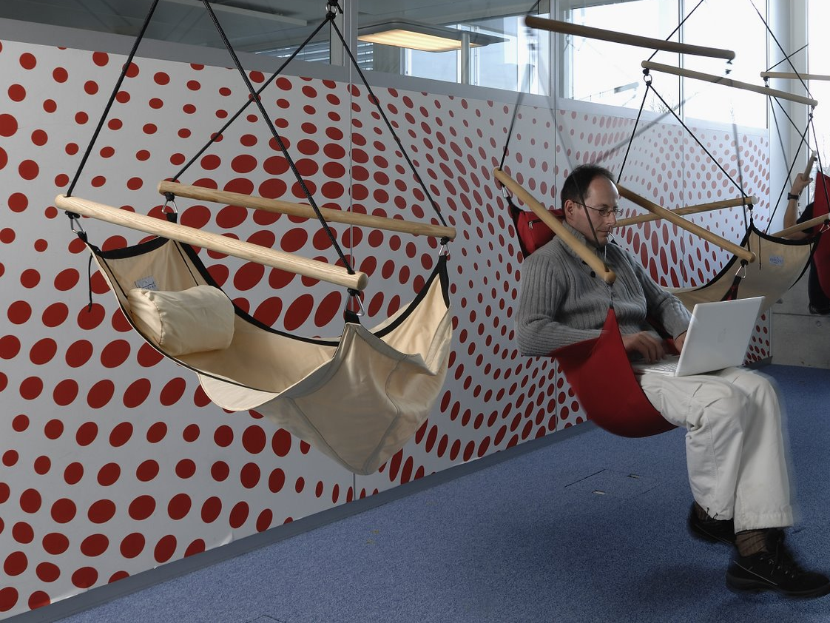
چه حسي نسبت به فعاليت حرفه‌اي خود داريد؟
راحتي كار
Anxiety
تشويش
Arousal
انگيخته
بالا
استرس پايين
Worry
نگران
ثبات وضعيت
سطح چالش
عدم پويايي
Apathy
بي‌علاقه
Relaxation
راحت
Boredom
خسته
پایین
پایین
سطح مهارت
بالا

Slide 16
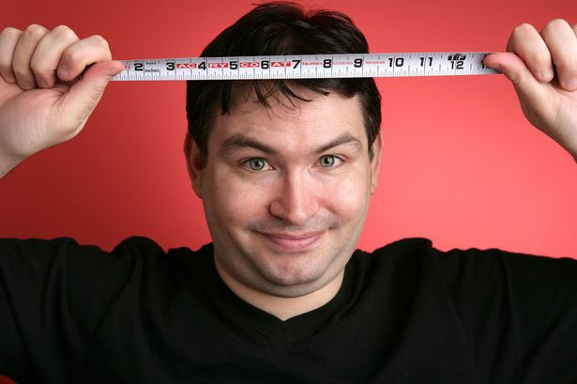
چه حسي نسبت به فعاليت حرفه‌اي خود داريد؟
يادگيري
Anxiety
تشويش
Arousal
انگيخته
تمركز
بالا
Worry
نگران
Control
تحت كنترل
علاقه‌مند
سطح چالش
درگيري ذهني
Apathy
بي‌علاقه
Relaxation
راحت
Boredom
خسته
پایین
پایین
سطح مهارت
بالا

Slide 17
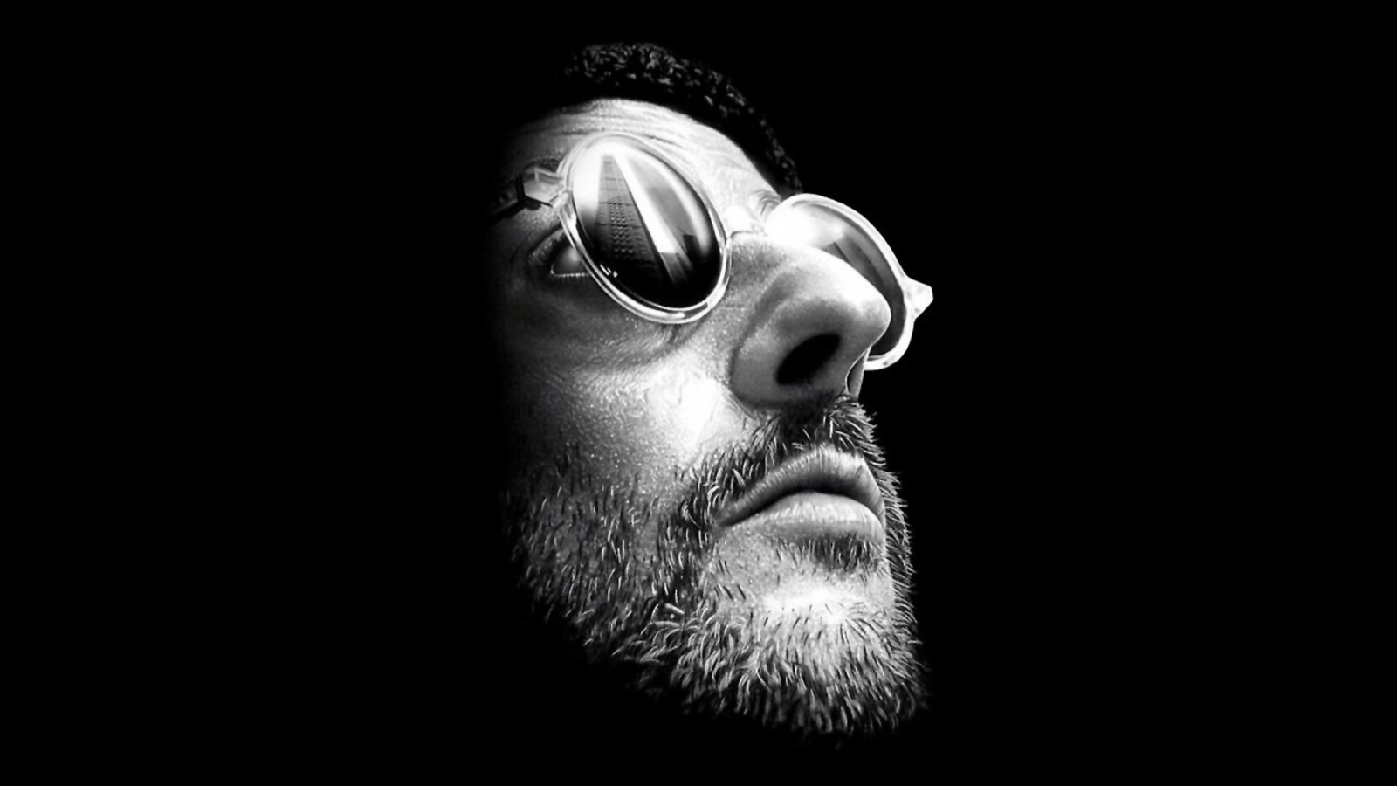
چه حسي نسبت به فعاليت حرفه‌اي خود داريد؟
تسلط
كامل
Anxiety
تشويش
Arousal
انگيخته
Flow
حس سيال
بالا
چالش مهارتي
Worry
نگران
Control
تحت كنترل
بازخور روشن
سطح چالش
تمركز شديد
Apathy
بي‌علاقه
Relaxation
راحت
Boredom
خسته
اهميت لذت
پایین
پایین
سطح مهارت
بالا

Slide 18
مهارت بالا
چالش بالا
Anxiety
تشويش
Arousal
انگيخته
Flow
حس سيال
بالا
Worry
نگران
Control
تحت كنترل
مسير رسيدن به حس سيال
سطح چالش
Apathy
بي‌علاقه
Relaxation
راحت
Boredom
خسته
پایین
پایین
سطح مهارت
بالا

Slide 19

مهارت‌هاي فني
انواع مهارت‌ها
مهارت‌هاي حرفه‎اي

Slide 20
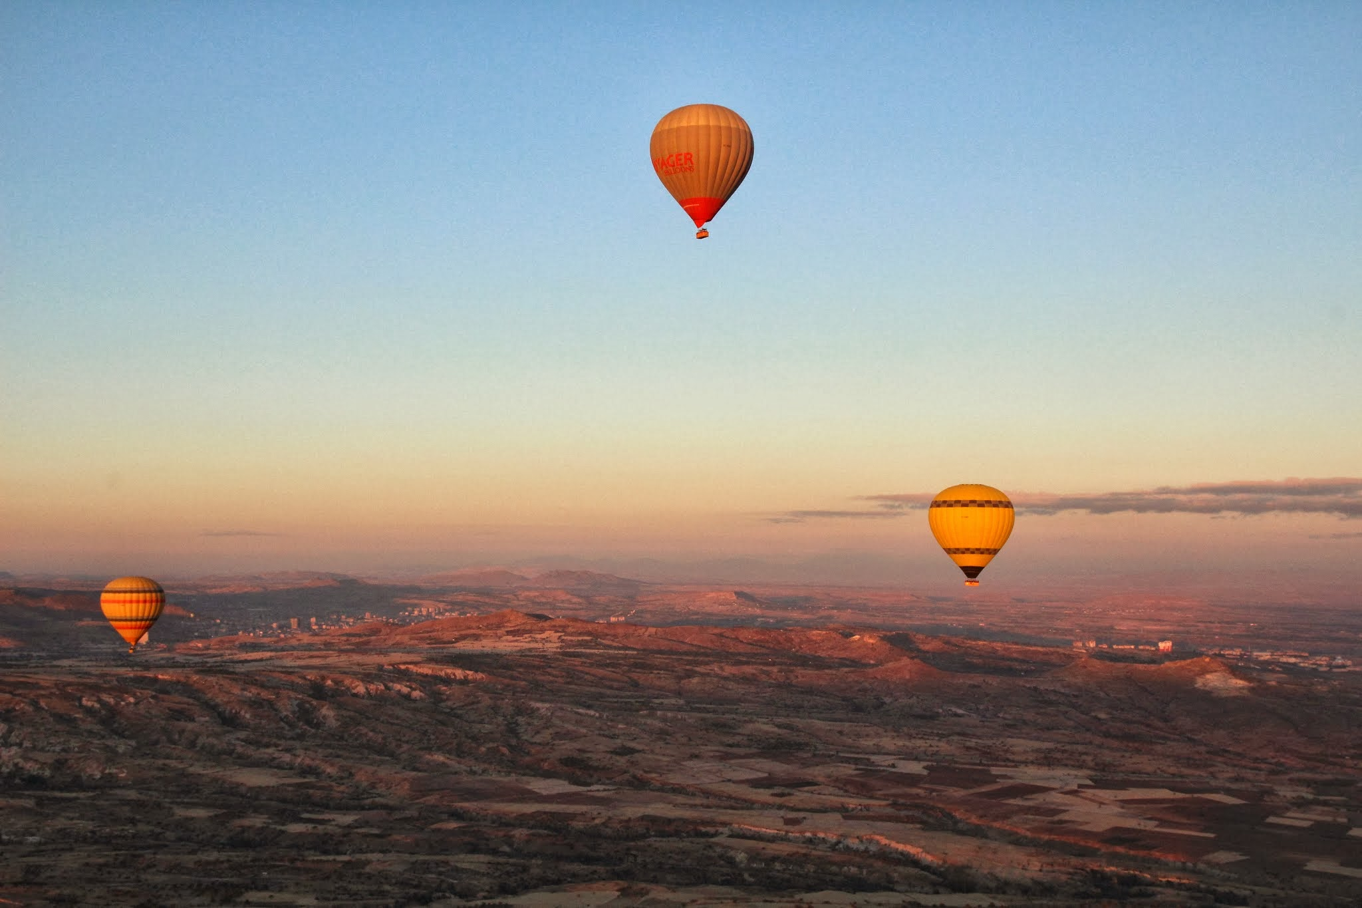
سه گام اصلي براي دستيابي به مهارت‌هاي فني
تمرين
يادگيري
انگيزه

Slide 21

انتخاب هدف درست
استقامت
استقامت
استقامت
استقامت
انگيزه
استقامت
استقامت
انگيزه
انگيزه
استقامت
انگيزه
استقامت
انگيزه
انگيزه
انگيزه
انگيزه
علاقه و شناخت
گام 1 براي دستيابي به مهارت‌هاي فني

Slide 22
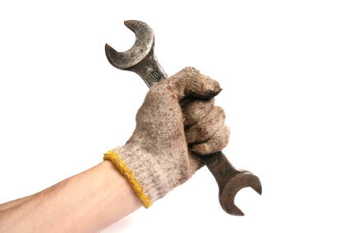
يادگيري
گام 2 براي دستيابي به مهارت‌هاي فني
ابزار
تكنيك

Slide 23

تمرين
تمرين
تمرين
معجزه
گام 3 براي دستيابي به مهارت‌هاي فني

Slide 24
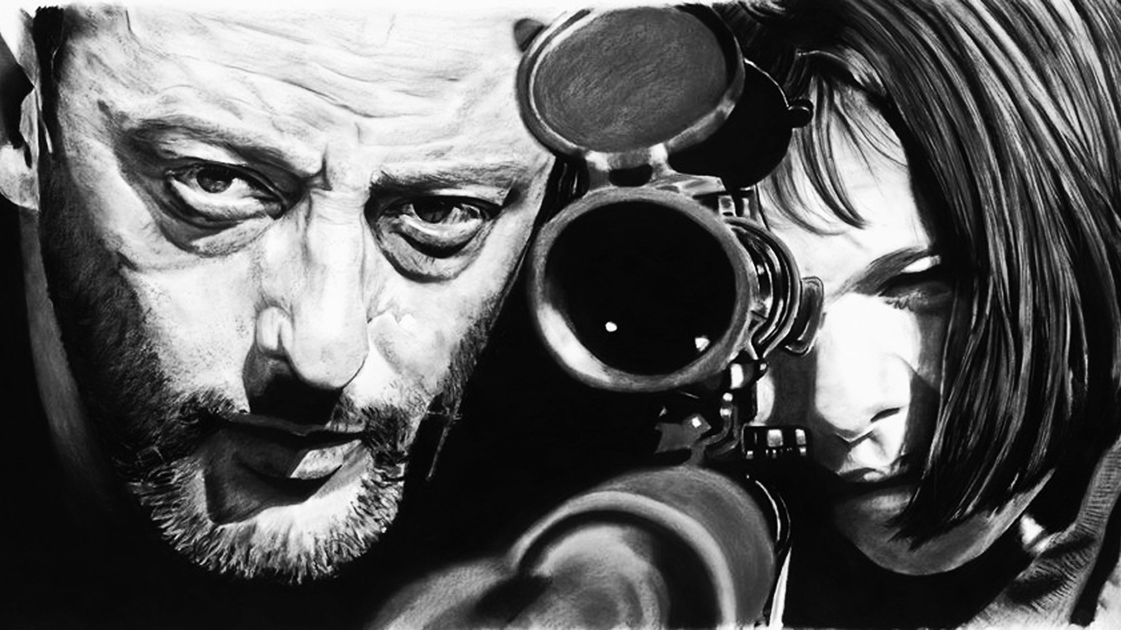
مهارت‌هاي حرفه‌اي

Slide 25
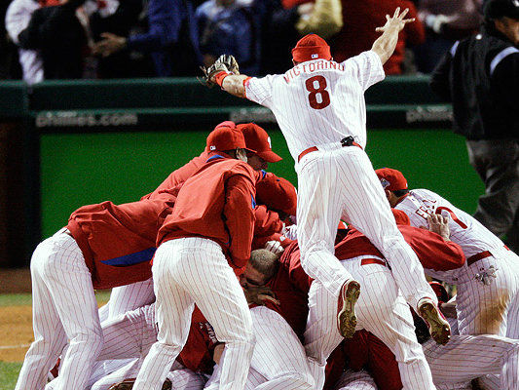
رهبري
مديريت
كارتيمي

Slide 26
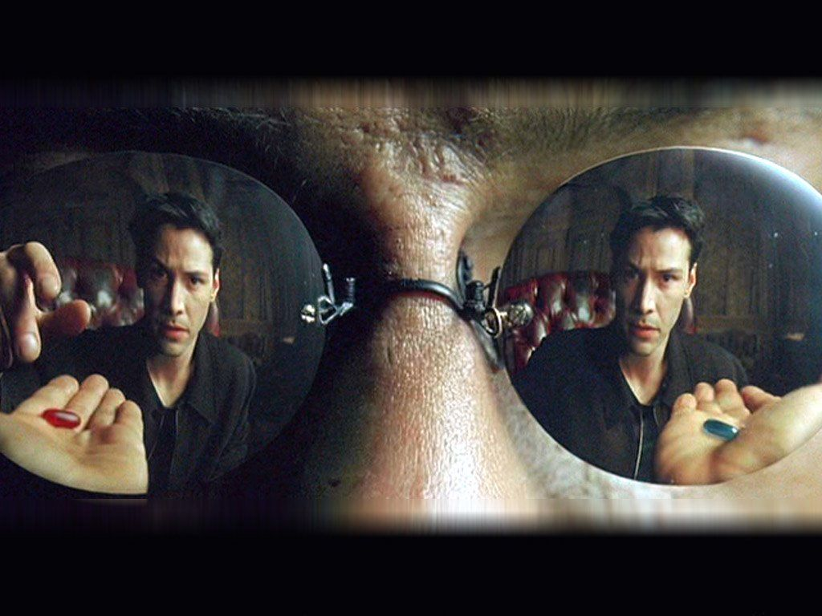
مهارت‌هاي ارتباطي
تصميم‌گيري
حل مسئله

Slide 27

انضباط شخصي
مهارت‌هاي يادگيري
مديريت زمان

Slide 28
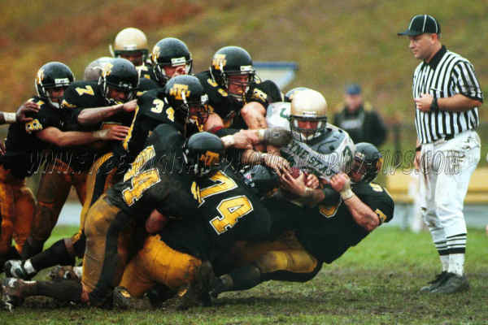
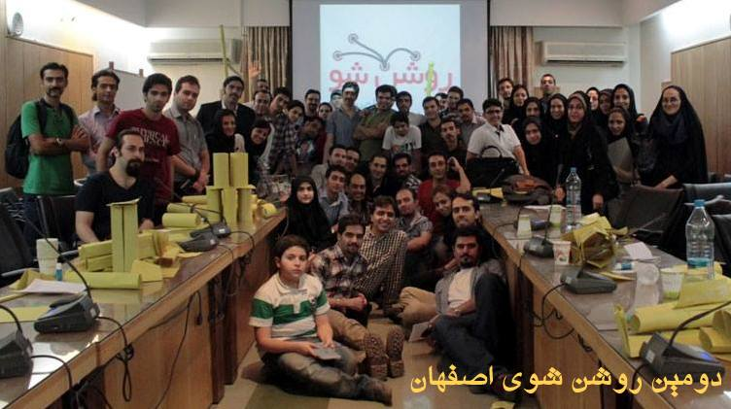

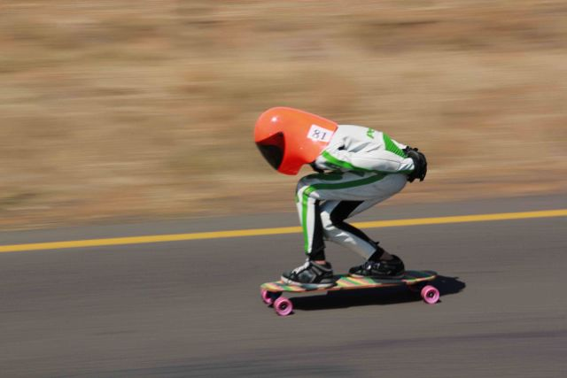


مهارت‌هاي حرفه‌اي چگونه به دست مي‌آيند
عضو تيم‌ها شويد
در رخدادهاي حرفه‌اي شركت كنيد
راهكارهايي براي افزايش مهارت‌هاي حرفه‌اي
تجربه كسب كنيد
مربي داشته باشيد
مطالعه كنيد و ياد بگيريد

Slide 29
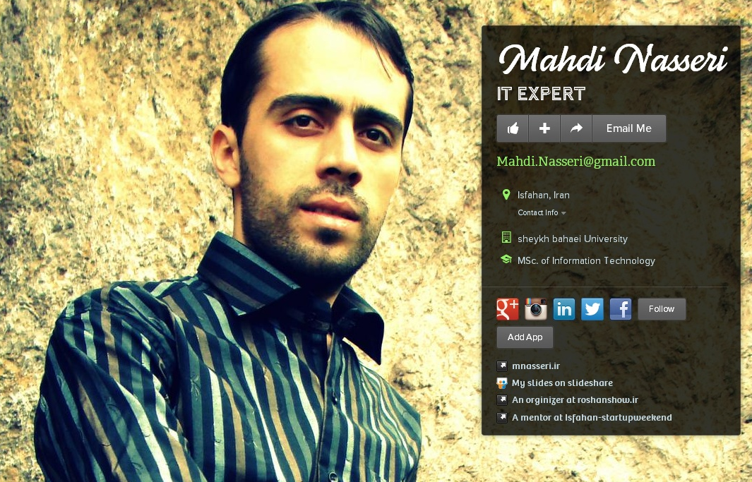
about.me/mahdi.nasseri

